Slide 1
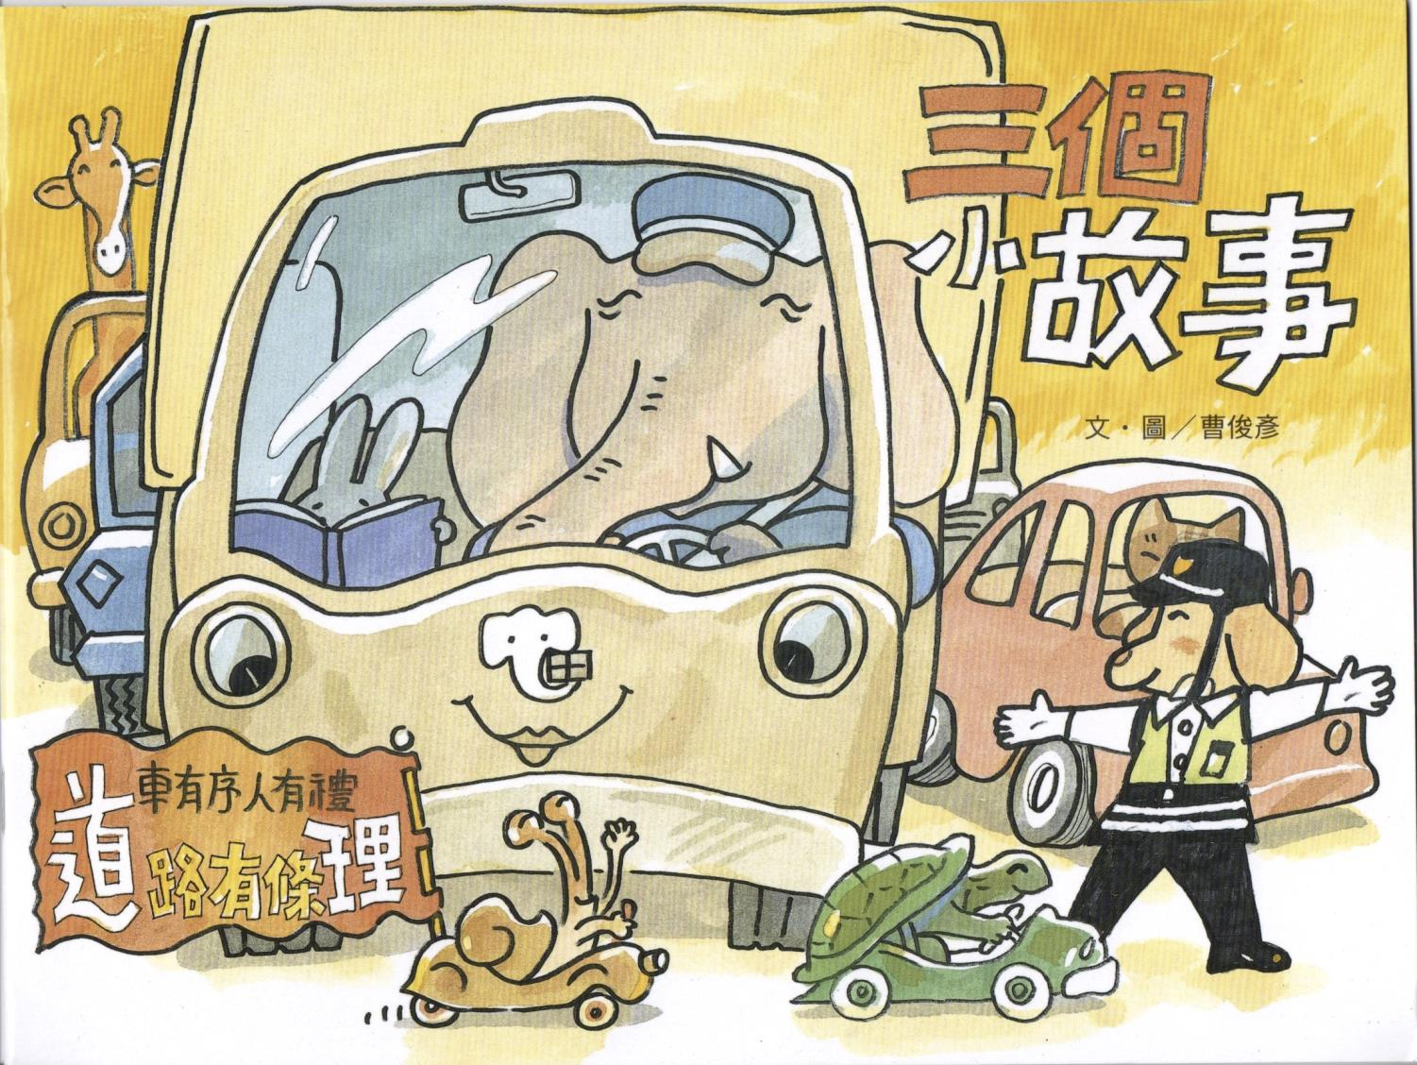

Slide 9
說說看，找找看，那些車不安全？

Slide 10
說說看，找找看，那些車不安全？

Slide 11
請小朋友認真將繪圖比賽作品完成喔!

